Slide 1

…
Выездное расширенное заседание учебно-методического объединения Республиканского учебно-методического совета
по группе образовательных программ «Туризм»
«ПОДГОТОВКА КАДРОВ НОВОГО ФОРМАТА В ИНДУСТРИИ ТУРИЗМА»
Дуальность как составной компонент востребованных ОП в туризме
РукОп ОП ТиГ, ассоц. проф. Абенова Е.А.
Рук ОП ОП РиОБ, ассоц. проф. Алимханова Р.К.
25. 04. 25, г. Туркестан

Slide 2


Slide 3

Правовые основы дуальности в вузе
1. ГОСО- Приложение 7 к Приказу Министра образования и науки РК от 31.10.18 г. № 604
п.20 «Вузы, внедряющие элементы дуальной системы обучения, осуществляют планирование и организацию образовательной деятельности на основе сочетания теоретического обучения с практической подготовкой на производстве.
При этом необходимо до 40% учебного материала дисциплины осваивать непосредственно на производстве…»

Slide 4
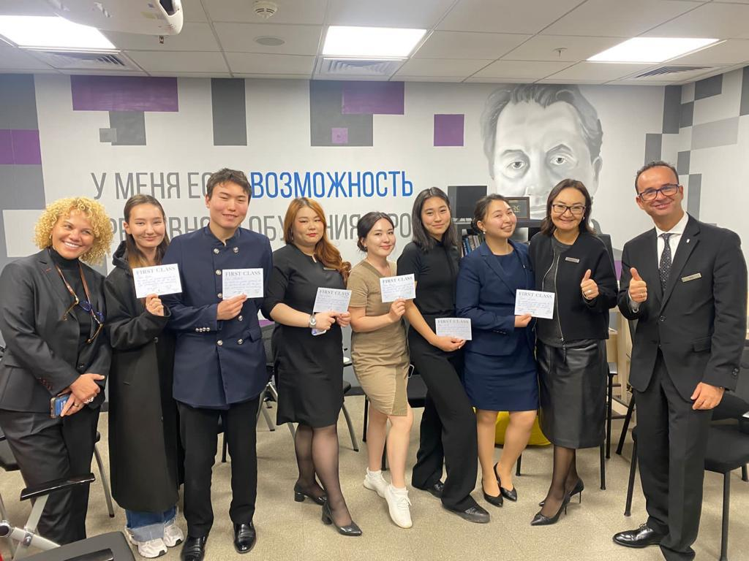
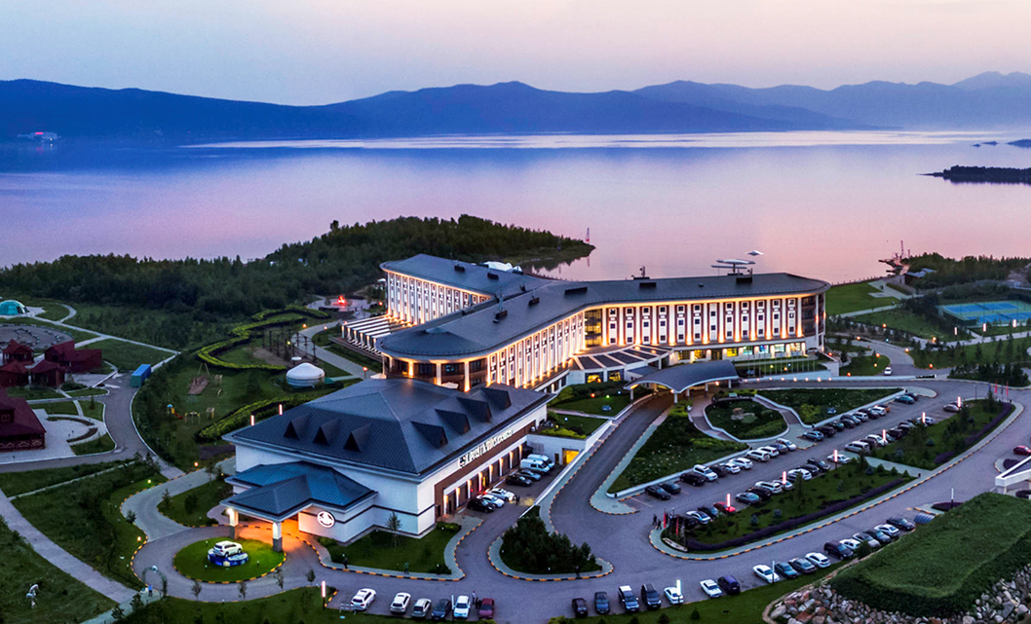
Цели и задачи дуального обучения
Сформировать у обучающихся актуальные профессиональные компетенции на основе требований профессиональных стандартов и практики в сфере туризма в лучших сетевых отелях, воплощающих мировые стандарты сервиса (Rixos (Accor), Ritz Carlton, Sheraton (Marriott), в лучших туристских организациях ориентированных на международные стандарты (Air Astana, Aviata, туроператор «Global Air» и др.)
Трудоустройство и успешный старт карьеры, сертификаты
Перезачет кредитов в размере программы Minor/ элективные курсы -20-28 кредитов
Получение опыта, начало трудового стажа

Slide 5
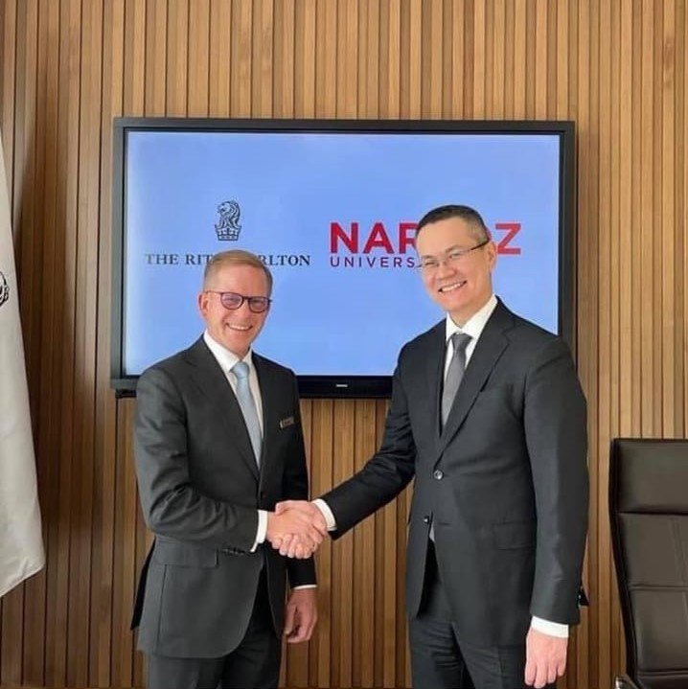
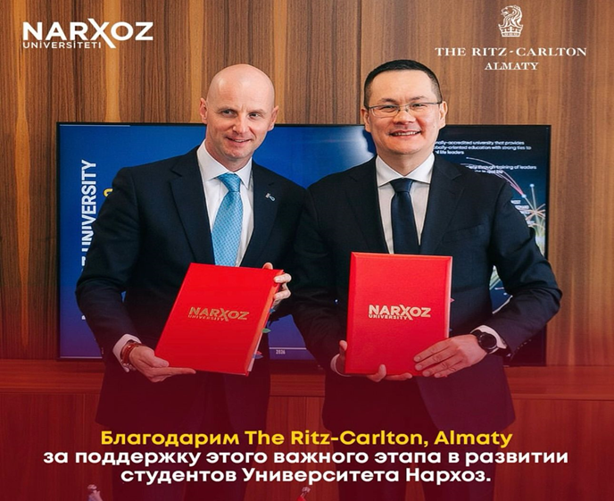
Подписание Договора о сотрудничестве с Rixos Borovoe и The Ritz Carlton Astana, Almaty

Slide 6
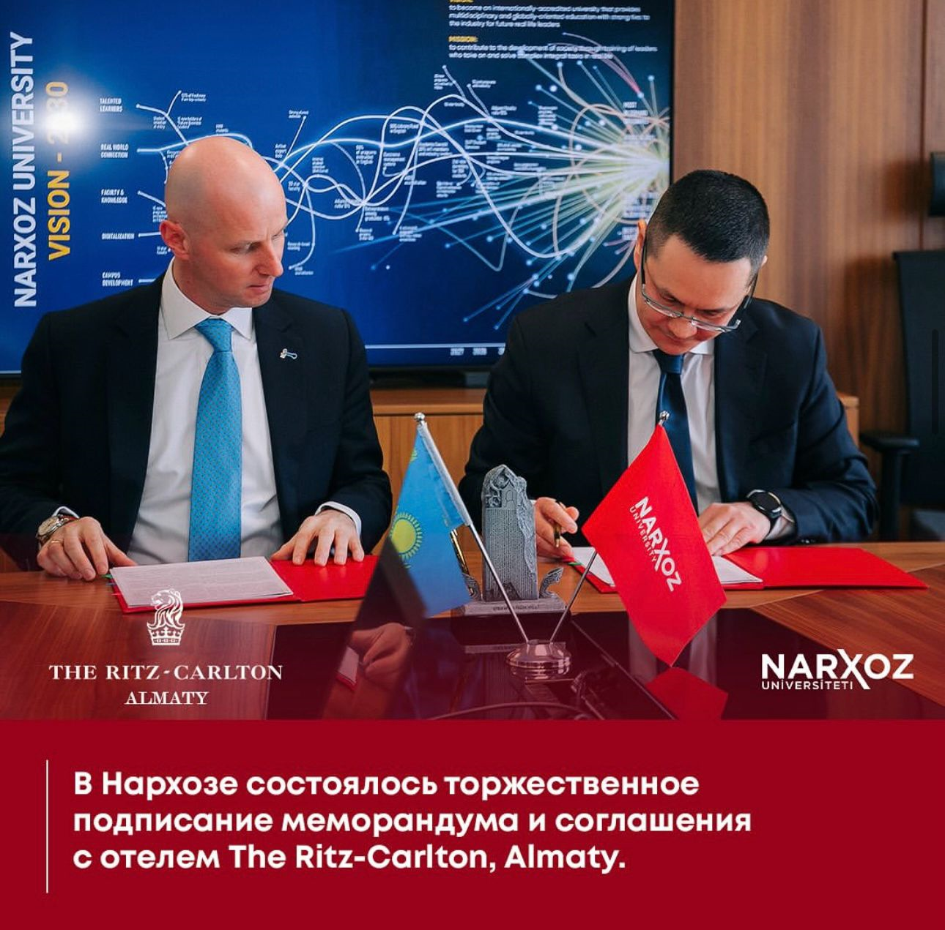
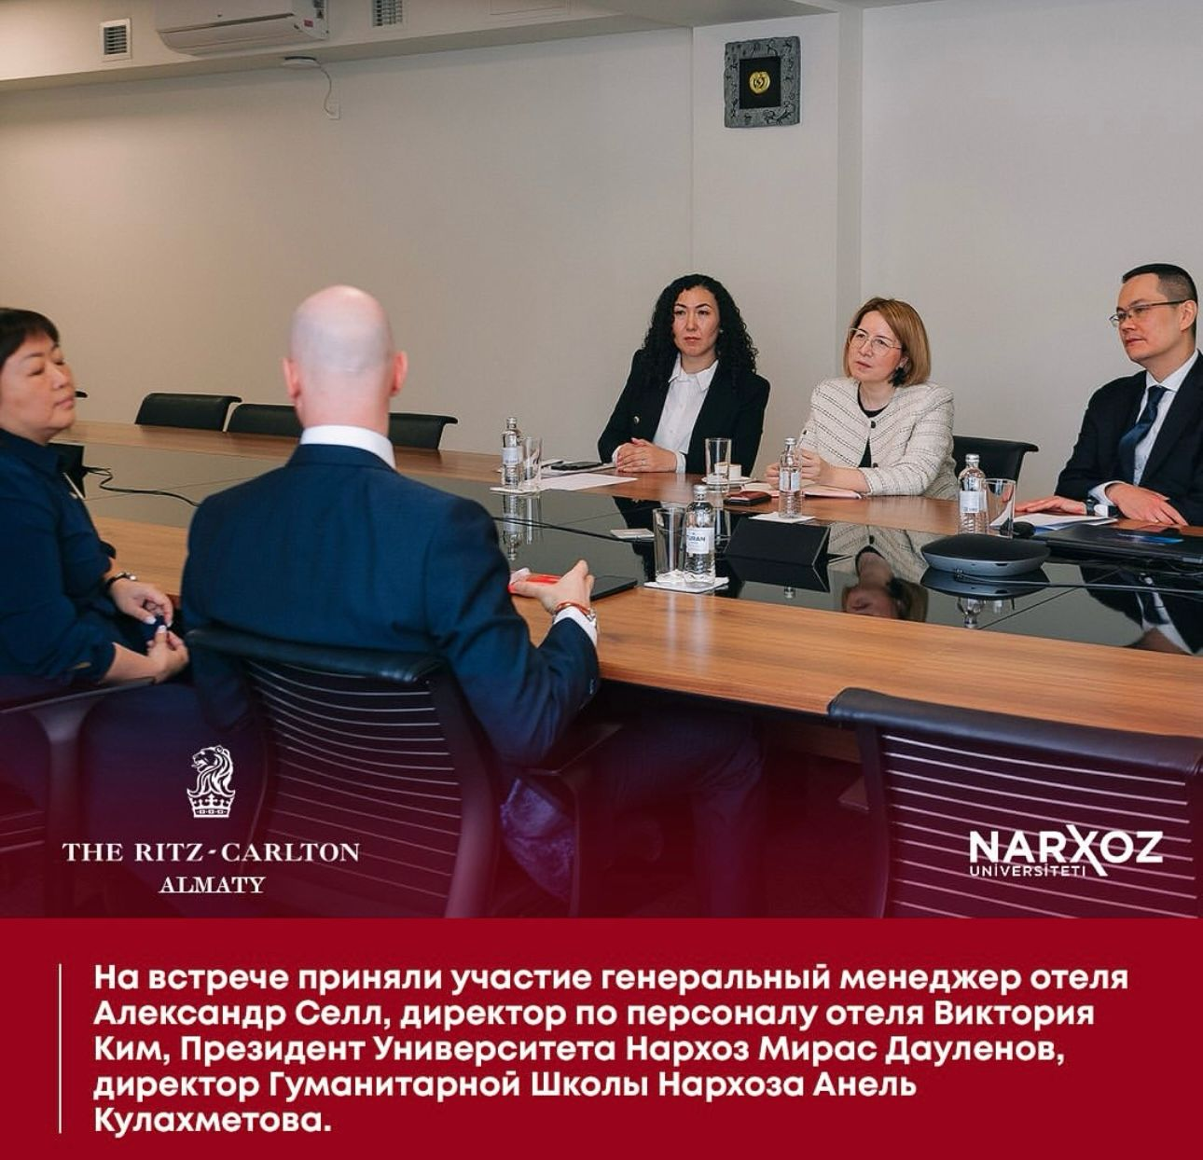
В 2023-2024 году подписаны Меморандумы: -отель The Ritz Carlton Almaty -Novotel (Accor) -Sheraton (Вьетнам) - The Ritz Carlton, Дубай (ОАЭ) -Air Astana, Aviata -сеть предприятий питания ЧайЛа -ресторан «Белый слон» -музей «Анаға курмет»

Slide 7
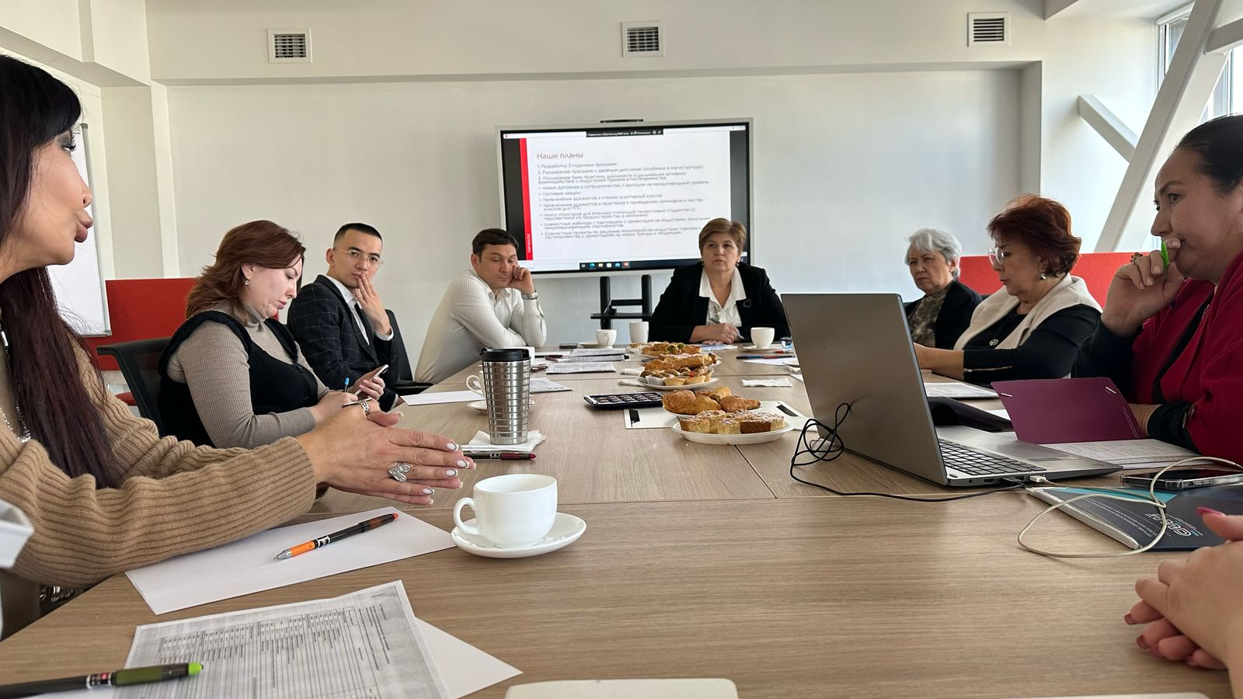
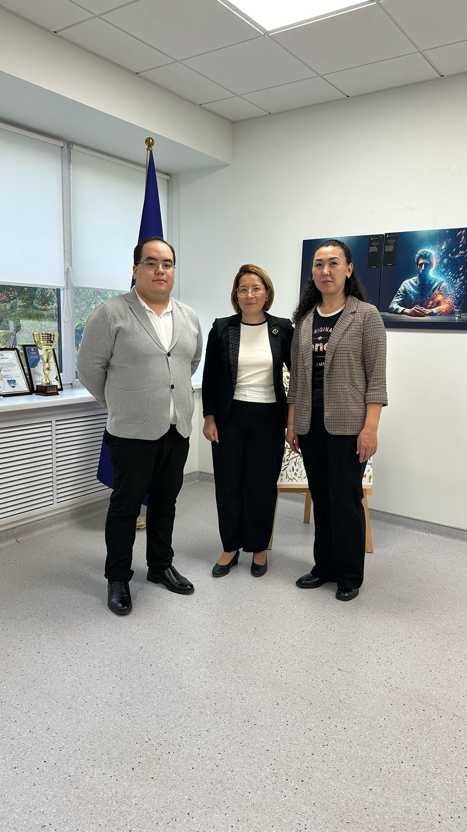
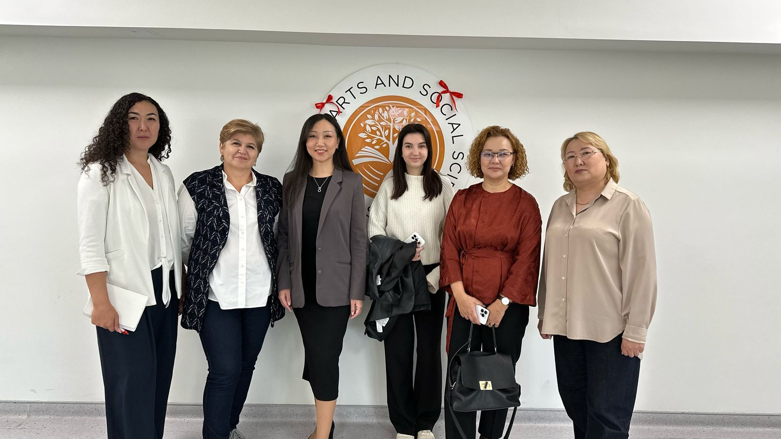
подписание договоров с Air Astana, Aviata, туроператор «Global Air», сеть предприятий питания ЧайЛа

Slide 8
Основа дуальной программы
Студенты выбирают либо Майнор (20 кредитов)/ либо набор элективных курсов (4 курса- 20 кредитов)
По итогам идет перезачет кредитов за Майнор и учебную/ производственную практики
Итог- 28 кредитов
Майноры:
«Гостиничный бизнес»
«Международ
ный туризм»

Slide 9
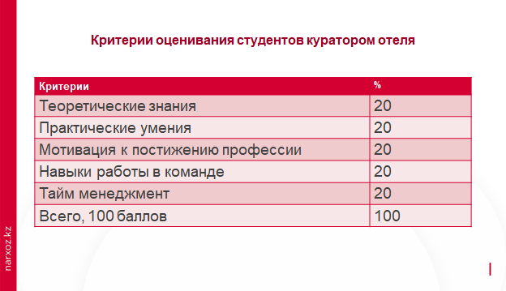

Slide 10
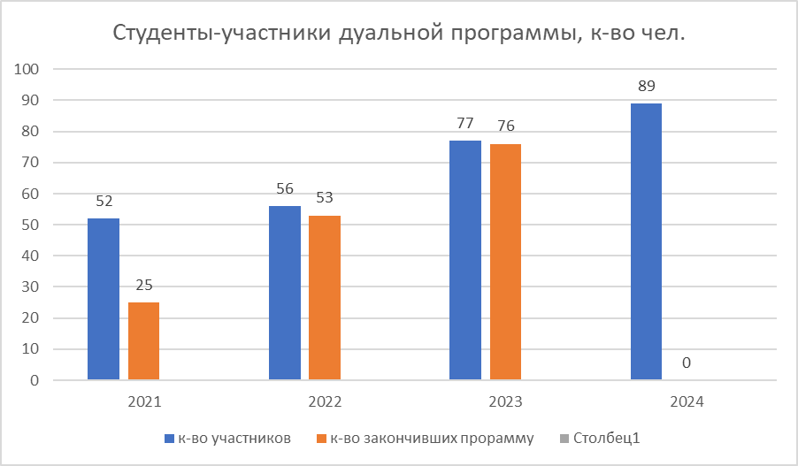
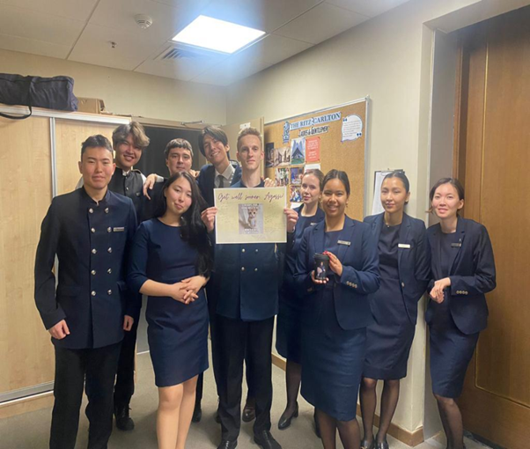

Slide 11
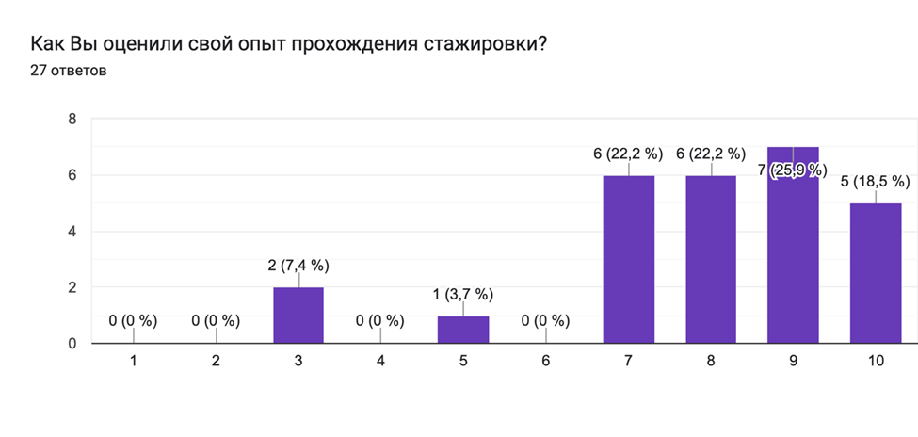
Результаты анкетирования участников дуальной программы
Как Вы оценили свой опыт прохождения стажировки?

Slide 12
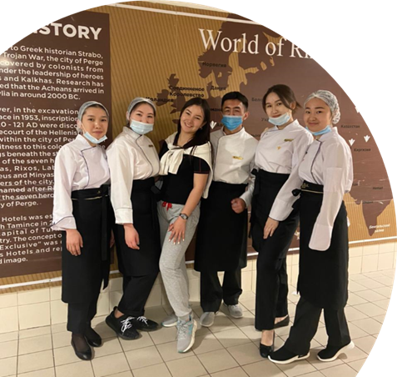
Результаты анкетирования участников дуальной программы
3. Какие новые знания (информацию) Вы получили в ходе прохождения стажировки? Что нового Вы узнали?
- во время тренингов специалисты помогли нам полностью погрузиться в саму атмосферу нашей профессии.
-увидели настоящий уровень успешной ТОП компании в гостеприимстве, теперь все сравниваю с этим уровнем
решать проблемы гостей,
как работать в коллективе
- тонкости сервиса и гостеприимства, научилась ввести переговоры
-узнали каков отель в своей каждодневной деятельности, узнали о его структуре.
- как быть более открытой

Slide 13
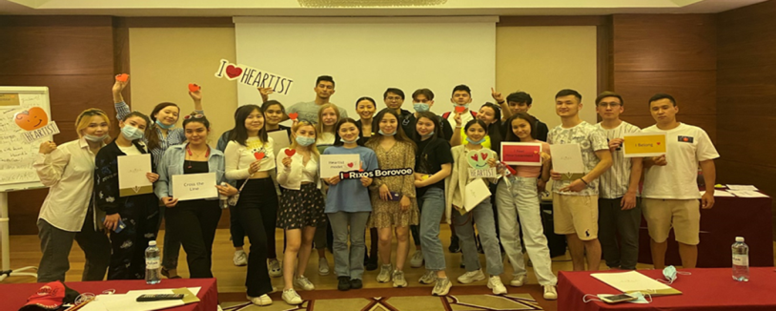
Результаты анкетирования участников дуальной программы
4. Какие новые навыки (умения) Вы приобрели в ходе стажировки?
Чему научились?
Навыки общения с гостями отеля и решения кофликтов
Ведения деловых переговоров, выстраивать внутренние коммуникации
Bartending,teamwork, cashier skills , communication skills
Умение разговаривать с гостями, обслуживание по LQA стандарту, стрессоустойчивость
Оказывается физические навыки важны для персонала фронт офиса 😃
Навык и технику приготовления итальянской пасты
Прошел страх боязни гостя
Работать с улыбкой на лице
Лидерские качества, ответственность, пунктуальность, дисциплина
Спокойствие в стрессовых ситуациях, работа в команде, как угодить гостю

Slide 14
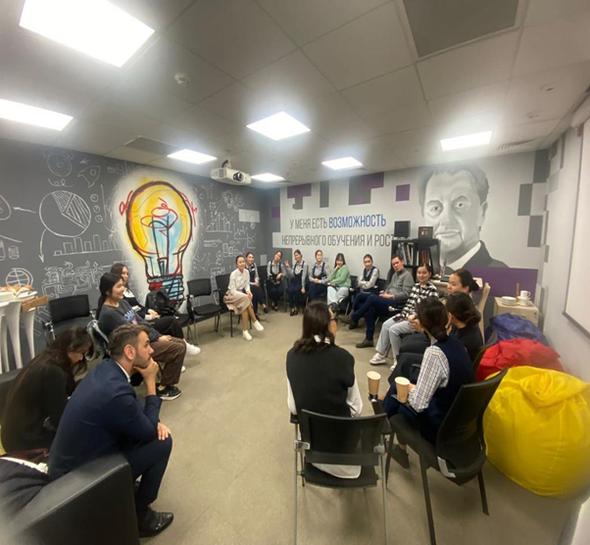
Результаты анкетирования участников дуальной программы
Ваши пожелания по улучшениям
-особых пожеланий нет, в Астане все было спланировано отлично.
-добавить зарубежные стажировки
-увеличить заработную плату
-по-больше тренингов в отеле
-возможность стажироваться в разных департаментах отеля

Slide 15
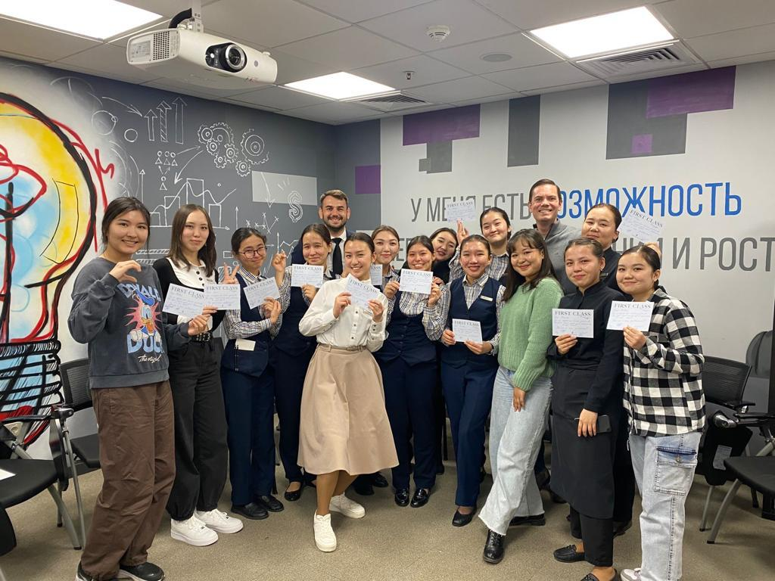
Перспективы развития дуальной программы
100% вовлечение студентов ОП ТиГ и РиОБ к участию в дуальной программе
Стремлениек сокращению теоретического обучения до 3 лет
Расширение базы партнеров
Выход на международный уровень
Привлечение студентов с других ОП
Привлечение магистрантов

Slide 16
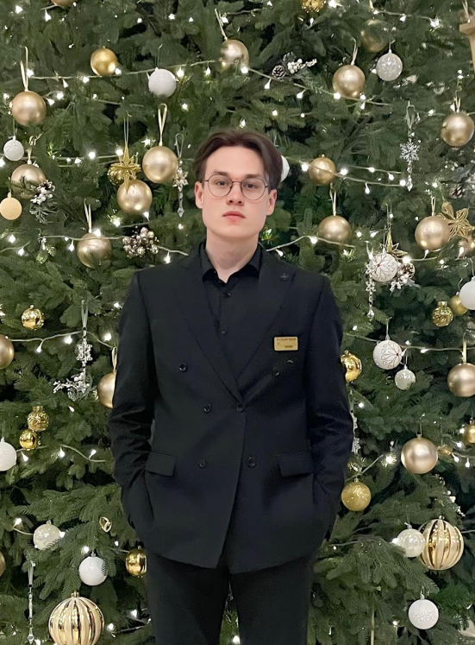
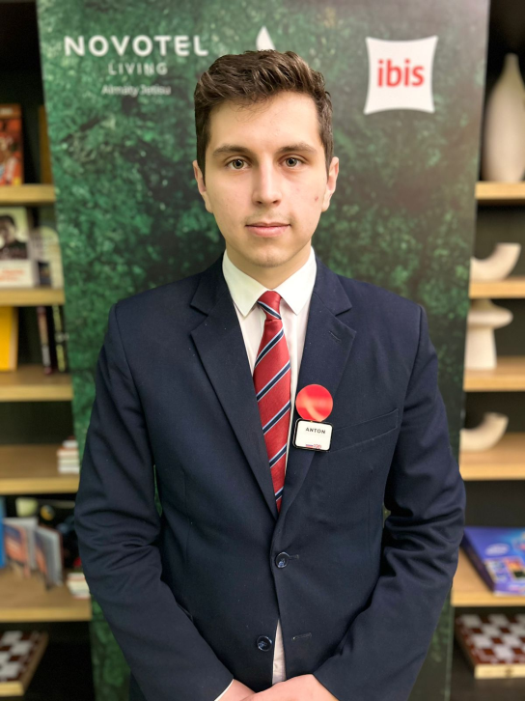
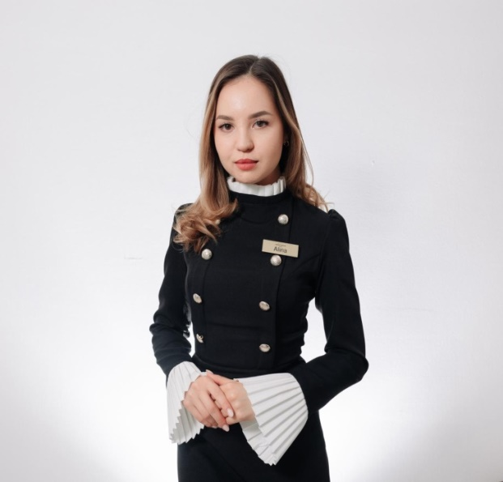
Результаты трудоустройства и карьерный рост
Парамонов Денис – начальник отдела ивентов Rixos Almaty/отдел продаж МГС Accor (Мальдивы)
Полухин Антон- менеджер Front Office отеля Novotel Living Jetisy (Алматы)
3. Блюменштейн Алина – Директор отдела продаж отеля Рахат Палас
4. Ильясова Назым –
Исполнительный менеджер
Front office Hilton Conrad, Абу-Даби

Slide 17
Нархоз ОП ТиГ и РиОБ сегодня
Двуступенчатое обучение: бакалавриат-магистратура,
2-дипломная программа Франция (Ля Рошель и Парижская школа гостеприимства)
2. Три отделения обучения:
Казахское
Русское
Английское
3. Второй иностранный язык на выбор (10-15 кредитов): немецкий, французский, китайский, турецкий, испанский
4. Активное привлечение практиков к учебному процессу (2024-2025 уч/г- 10 аджанктов)
5. Аккредитации и рейтинги:
ТиГ – FIBAA, НААР
РиОБ – НАОКО
6.По версии АТАМЕКЕН, 2023:
Туризм – 2 место
РиОБ – 1 место
7. Трудоустройство
выпускников: 95-97%

Slide 18
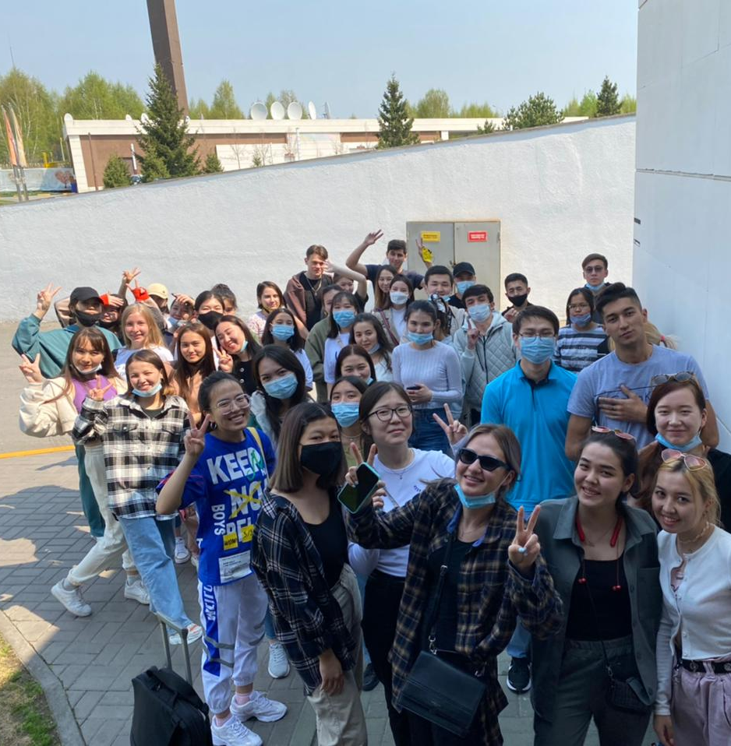
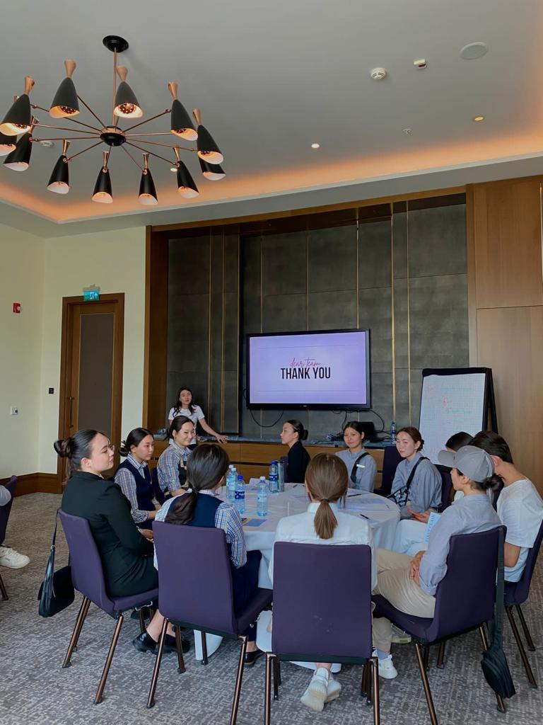
Спасибо за внимание!

